Slide 1
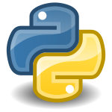
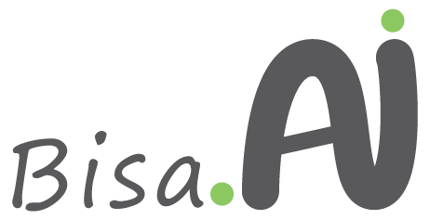
BASIC PYTHON
FOR
DATA SCIENCE

Slide 2
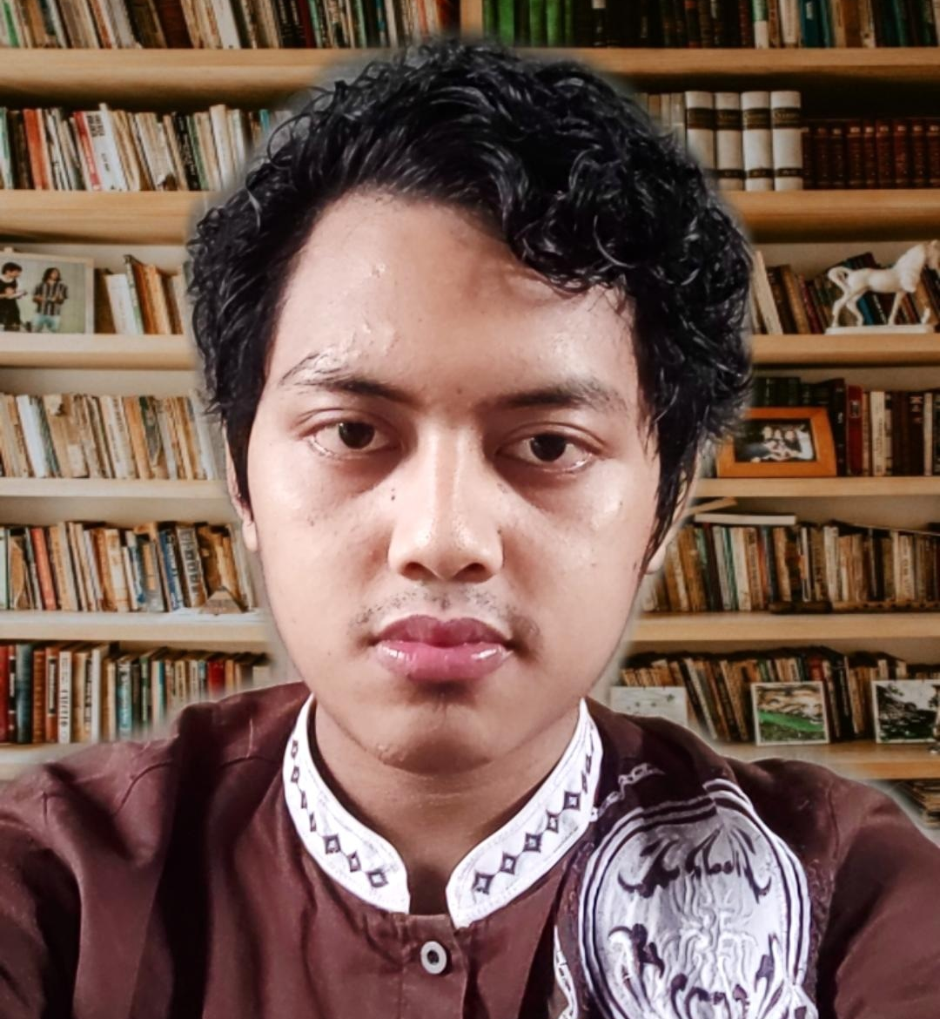

Moch. Andyka Saputra
Student Ambassador BISA AI
Informatics Engineering Student at University of Trunojoyo
moch-andyka-saputra
@m_andykasaputra

Slide 3
Outline
Intoduction
to
Data Science
Basic
Python
Intoduction
to
Python
Simple Case Study

Slide 4
Introduction
to
Data Science

Slide 5
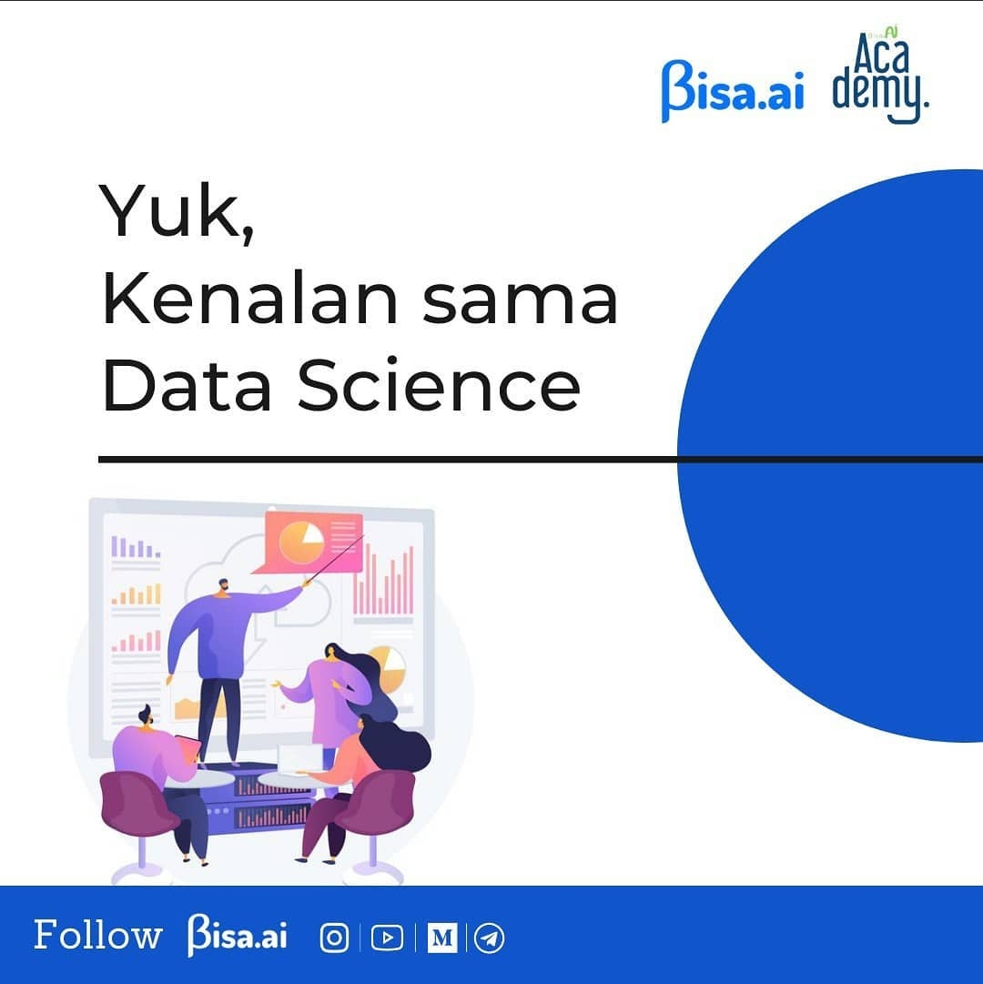

Slide 6
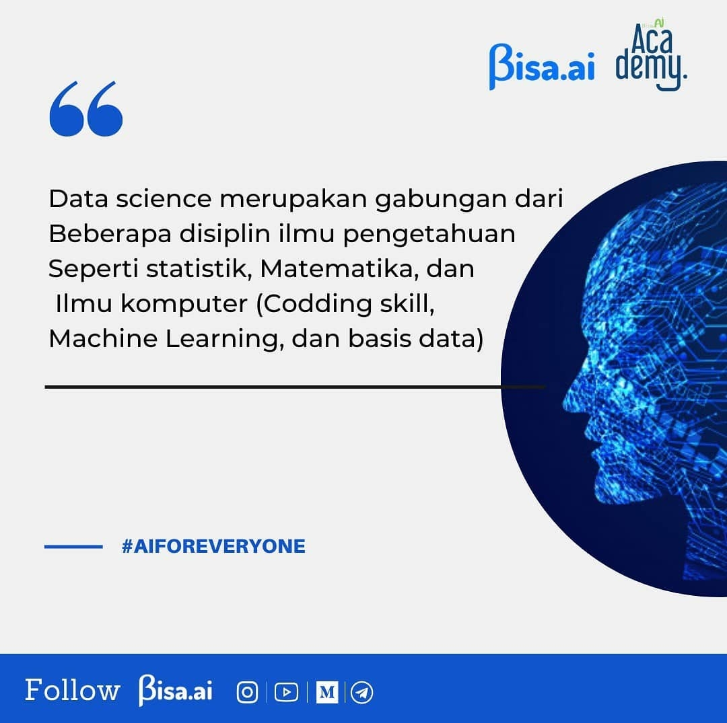

Slide 7
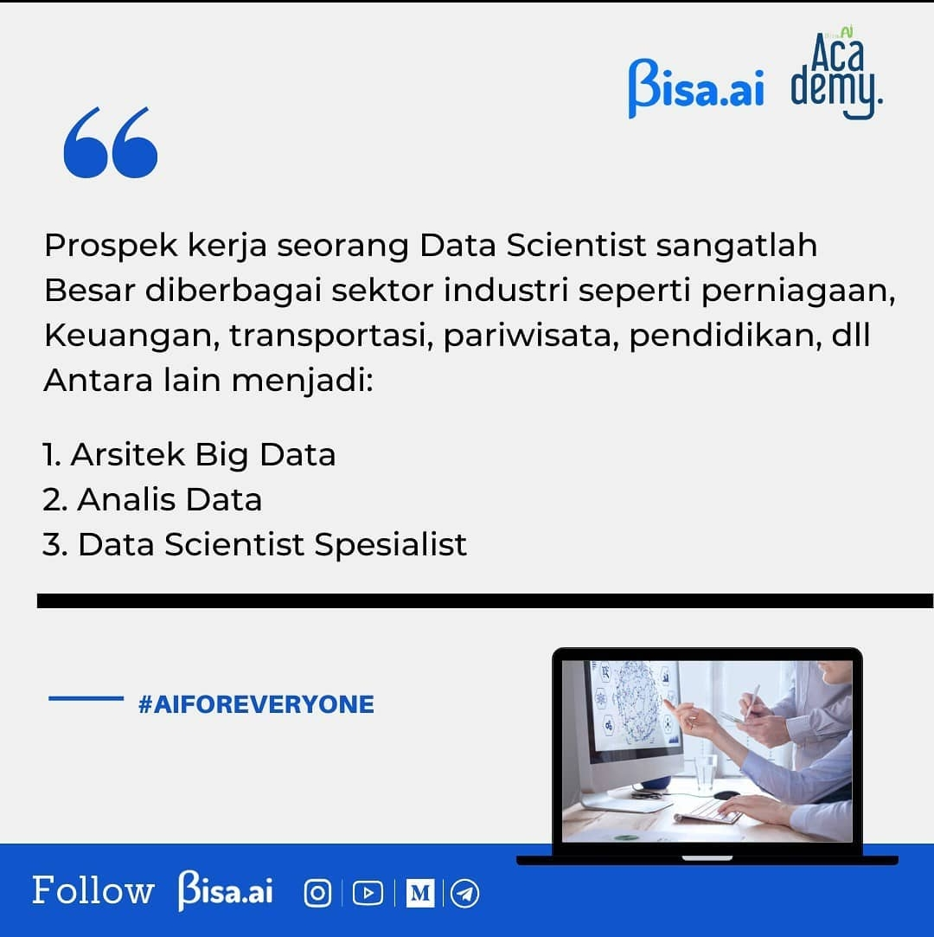

Slide 8
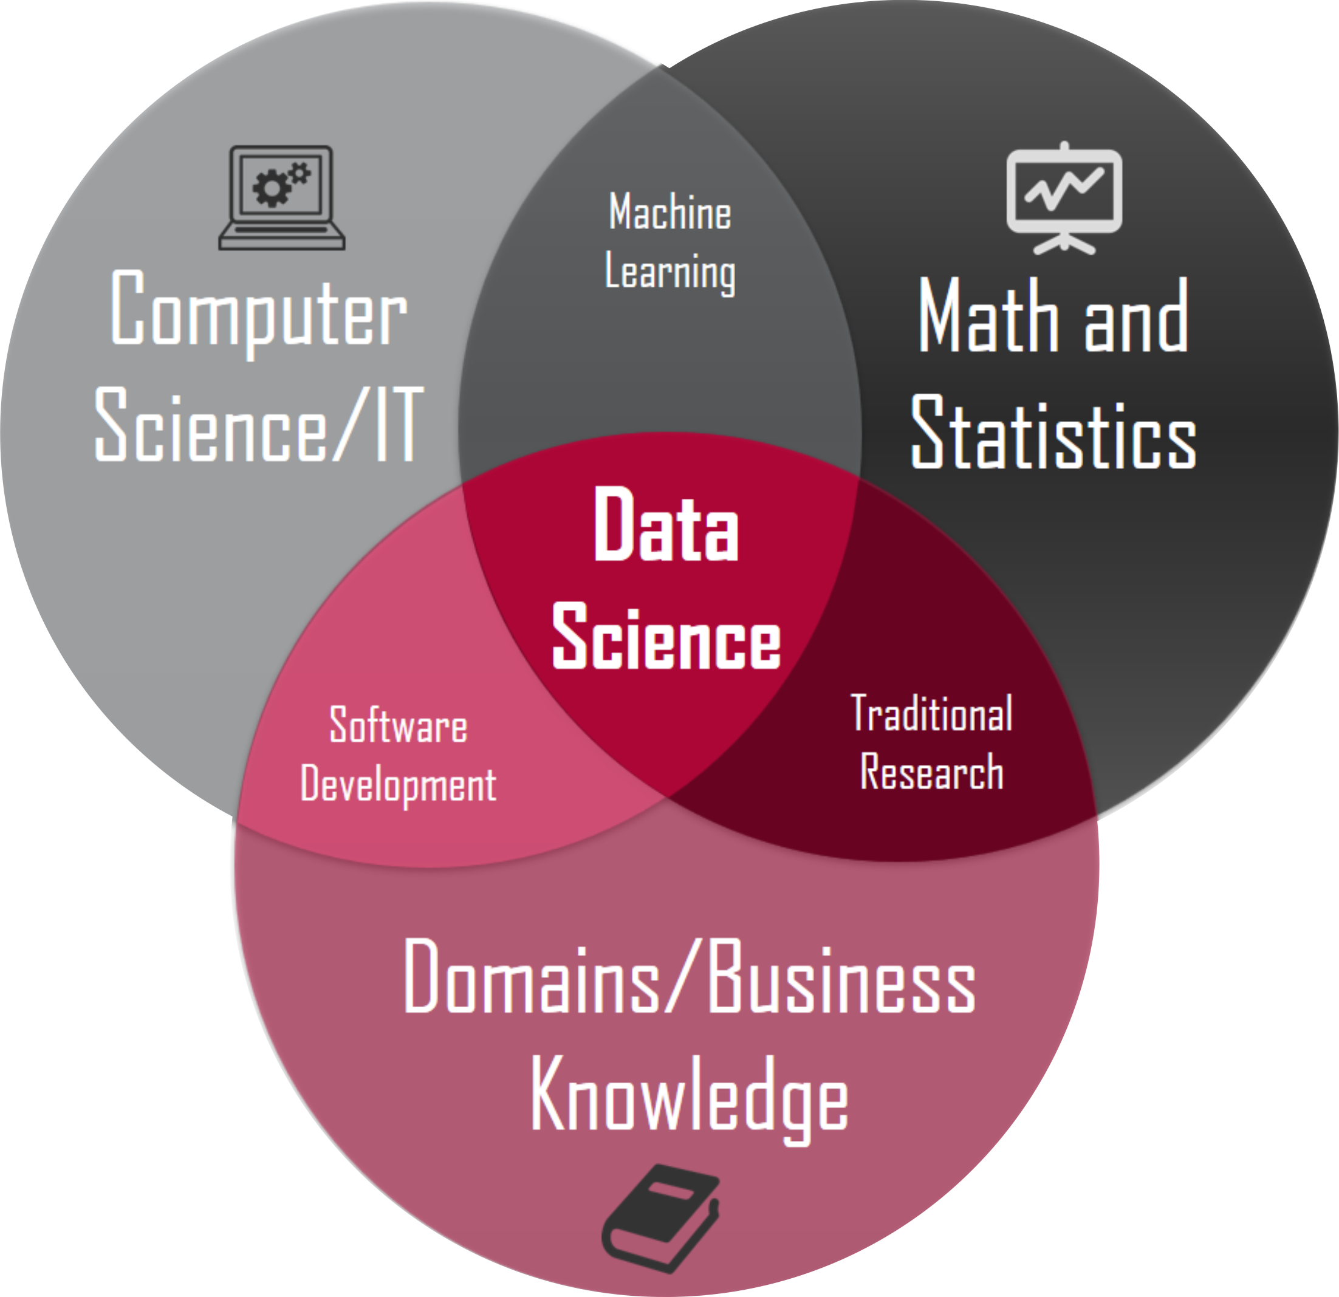
Pilar Utama Data Science

Slide 9
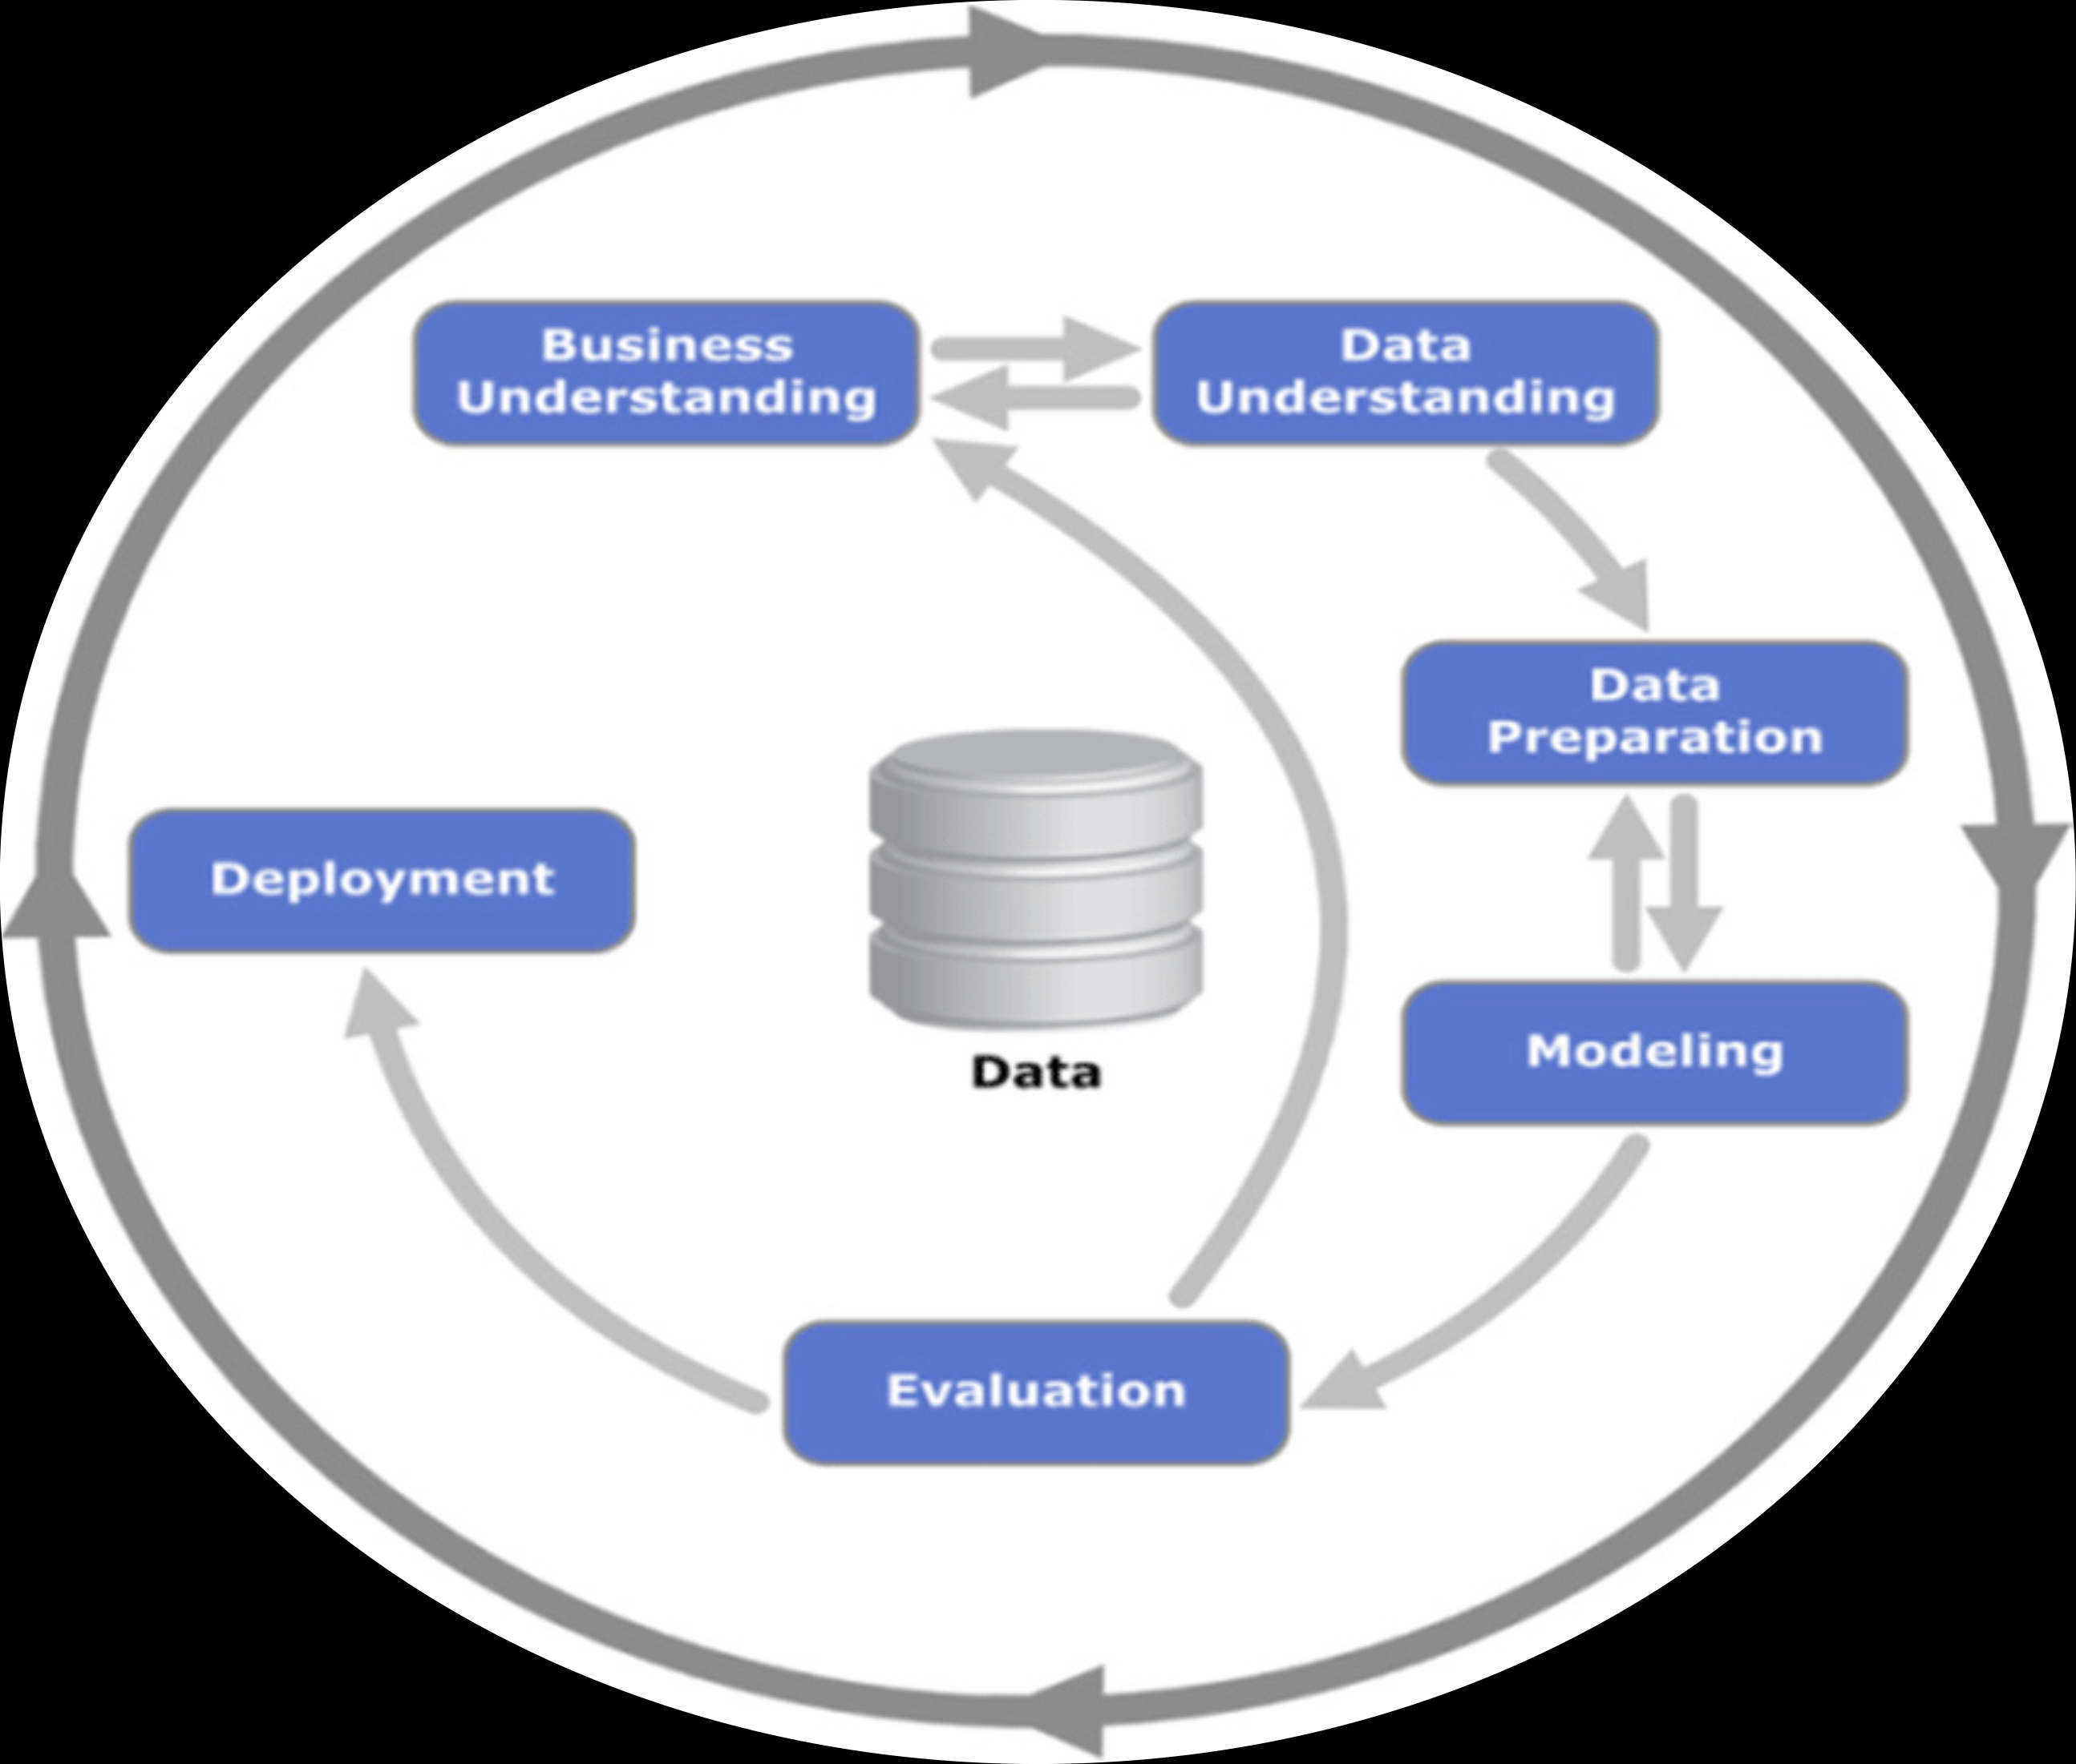
Proses Data Science

Slide 10

Bahasa Pemrograman

Slide 11
Introduction
to
Python

Slide 12
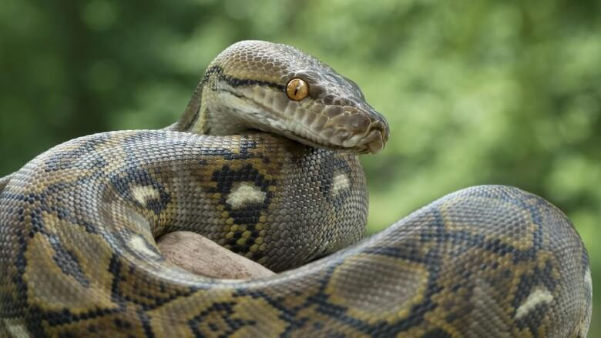
Apa itu Python?
Python adalah bahasa pemrograman yang ditujukan untuk general-purpose programming
dan termasuk dalam kategori high-level programming language
karenakan mudah untuk dibaca dan dituliskan oleh manusia

Slide 13
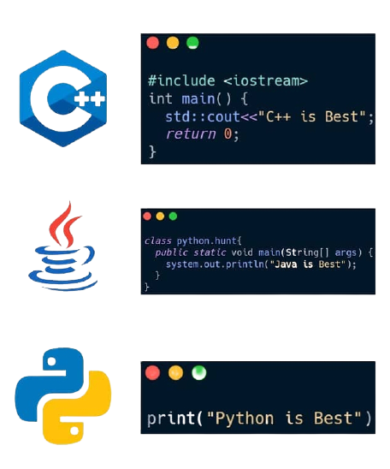
Kenapa Python?

Slide 14
Python untuk apa saja?
Web Development
Data Science
Software Development
Machine learning
Internet of Things (IoT) development
Etc.

Slide 15
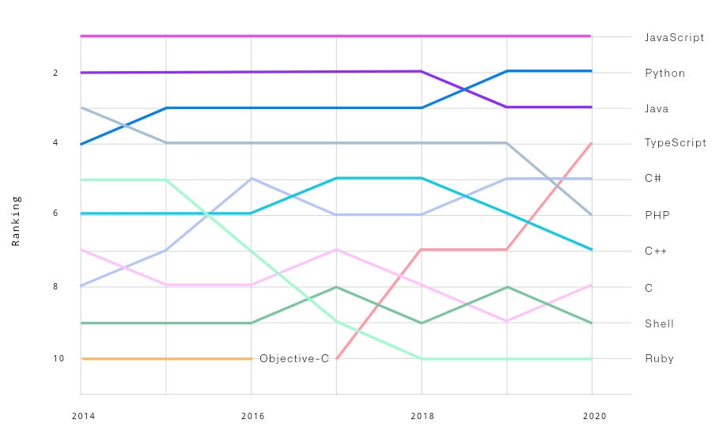
Top Programming Languages

Slide 16
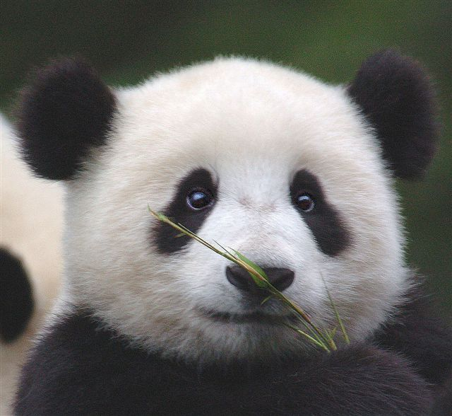
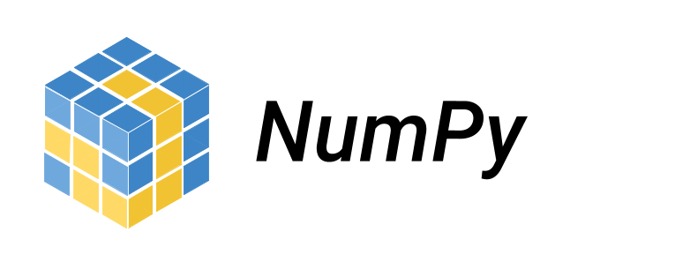
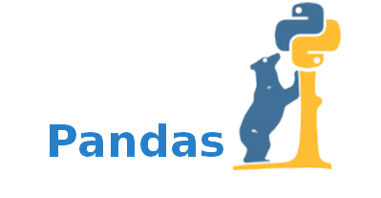

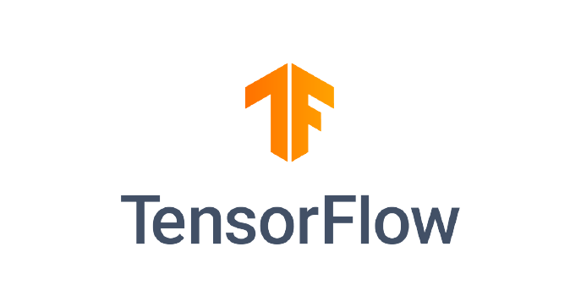


Library untuk Data Science

Slide 17


Coding Environment

Slide 18
Basic
Python

Slide 19
Simple
Case Study

Slide 20
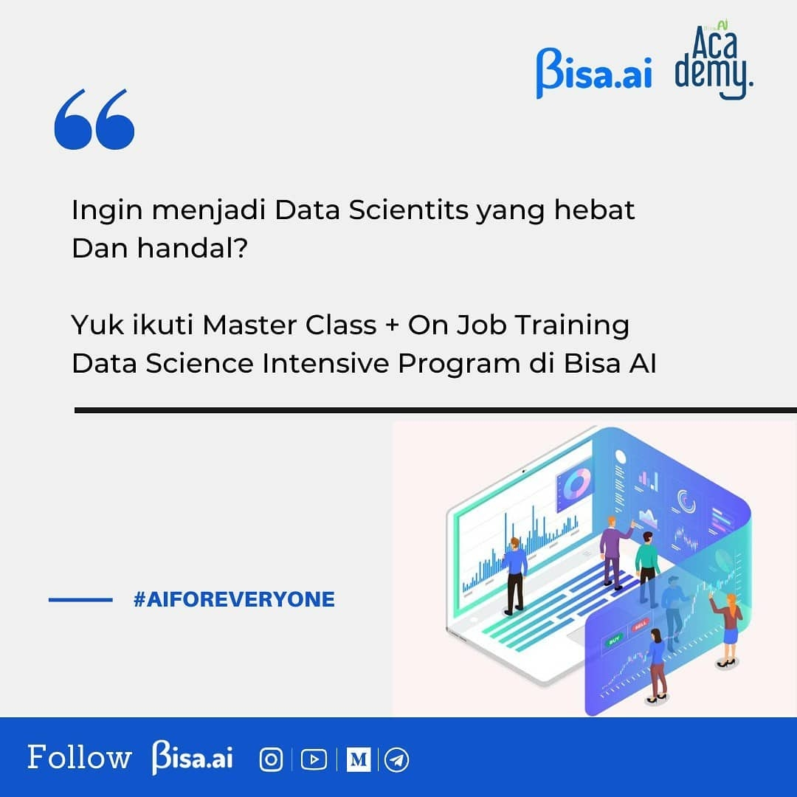

Slide 21
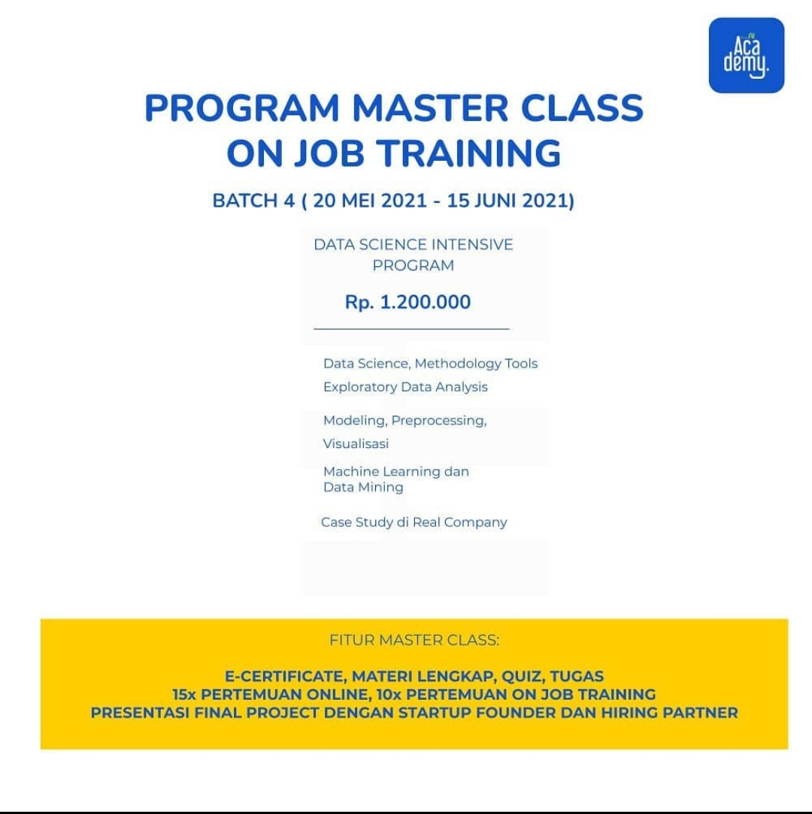

Slide 22
Thank you

